Slide 1

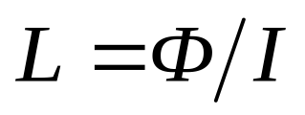


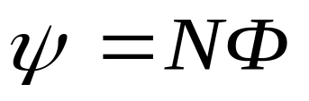
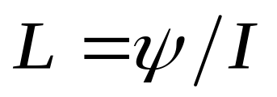
一 自感电动势 自感
（1）自感
若线圈有 N 匝，
磁通匝数
自感
注意
无铁磁质时, 自感仅与线圈形状、磁介质及 N 有关.

Slide 2
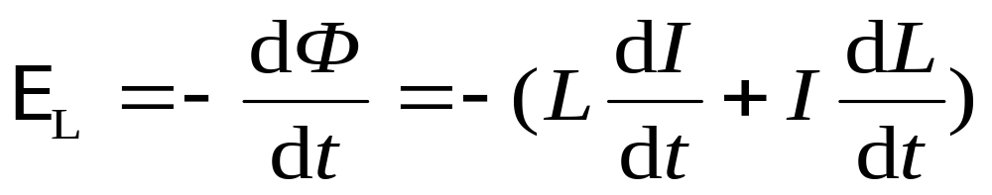
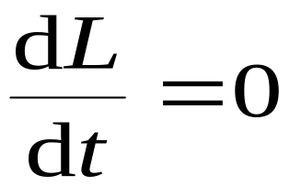
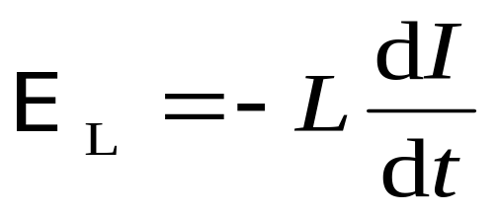
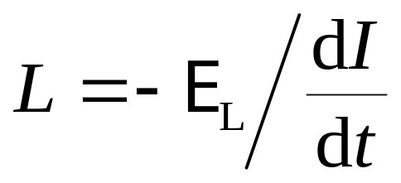
（2）自感电动势
当
时，
自感

Slide 3
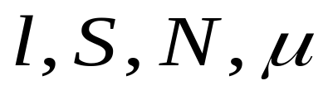


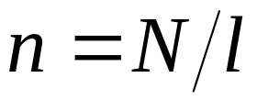




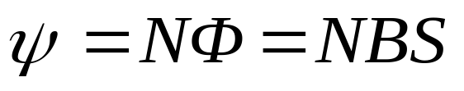

（3）自感的计算方法
例1 如图的长直密绕螺线管,已知
, 求其自感 （忽略边缘效应） .
解 先设电流 I 根据安培环路定理求得H
B

Slide 4
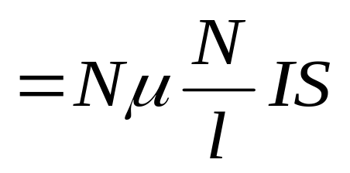
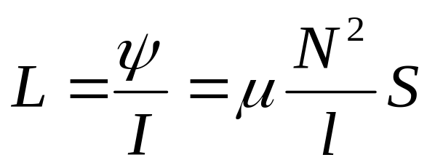
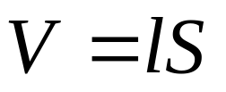
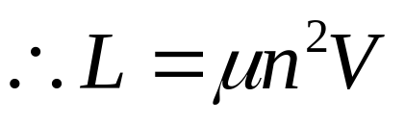
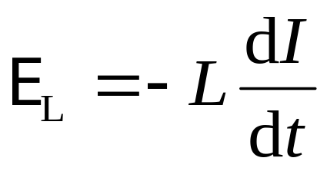
（一般情况可用下式测量自感）
（4）自感的应用
稳流 , LC 谐振电路 滤波电路, 感应圈等

Slide 5
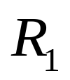
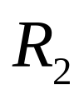







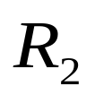
例 2 有两个同轴圆筒形导体 , 其半径分别为 和 , 通过它们的电流均为 ,
但电流的流向相反.设在
两圆筒间充满磁导率为
的均匀磁介质 ,
求其自感 .

Slide 6
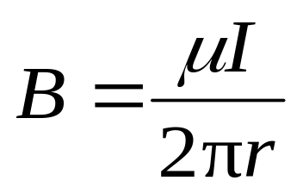

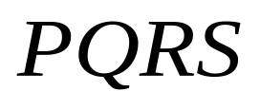


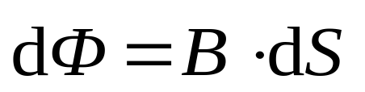
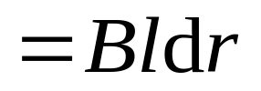
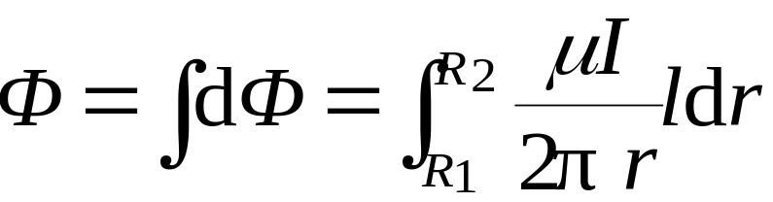



解 两圆筒之间
如图在两圆筒间取一长为 的面 , 并将其分成许多小面元.
则

Slide 7

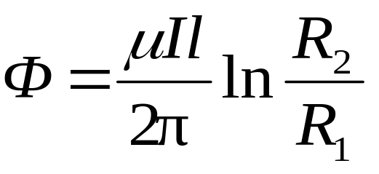
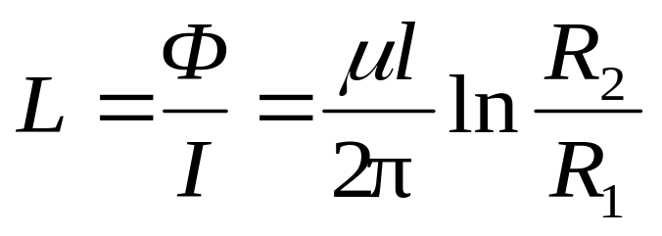
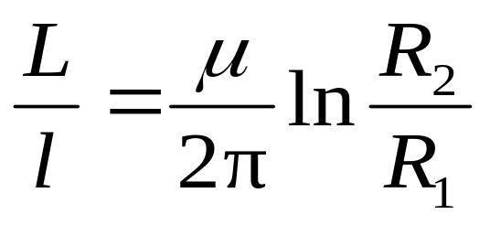
单位长度的自感为

Slide 8


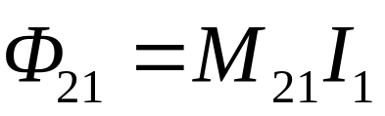
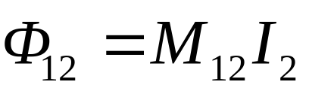




二 互感电动势 互感
在 电流回路中所产生的磁通量
在 电流回路 中所产生的磁通量

Slide 9
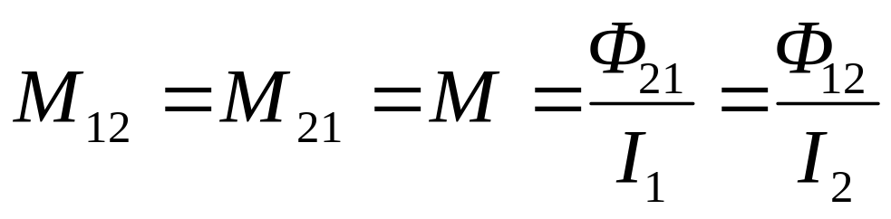
（1 ）互感系数
互感仅与两个线圈形状、大小、匝数、相对位置以及周围的磁介质有关.
注意

Slide 10
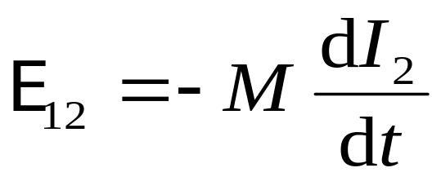
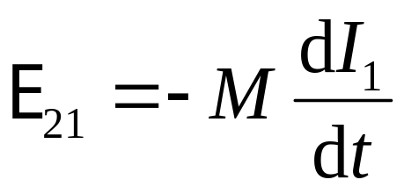
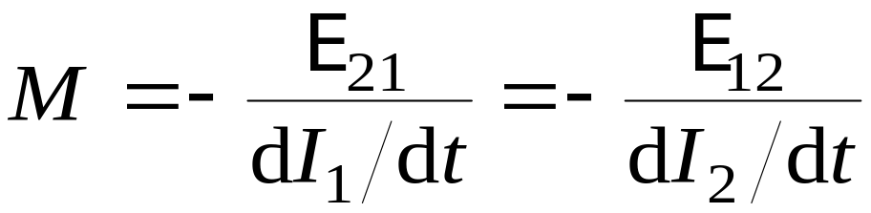
（2）互感电动势
互感系数
问：下列几种情况互感是否变化？
（1）线框平行直导线移动；
（2）线框垂直于直导线移动；
（3）线框绕 OC 轴转动；
（4）直导线中电流变化.
O
C

Slide 11
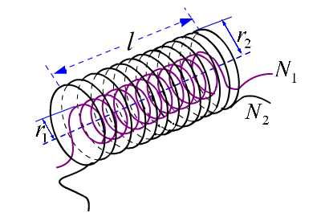

例3 两同轴长直密绕螺线管的互感
有两个长度均为l，半径分别为r₁和r₂（ r₁<r₂ ），
匝数分别为N₁和N₂的
同轴长直密绕螺线管.
求它们的互感 .

Slide 12




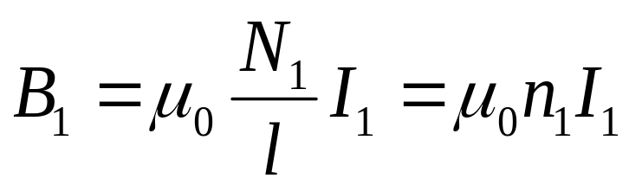
解 先设某一线圈中通以电流 I 求出另一线圈的磁通量
设半径为 的线圈中通有电流 , 则

Slide 13

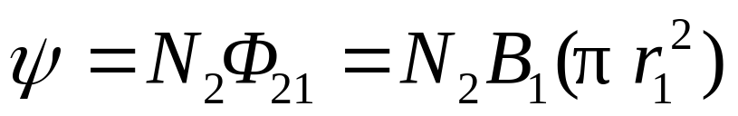
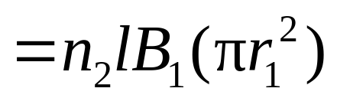
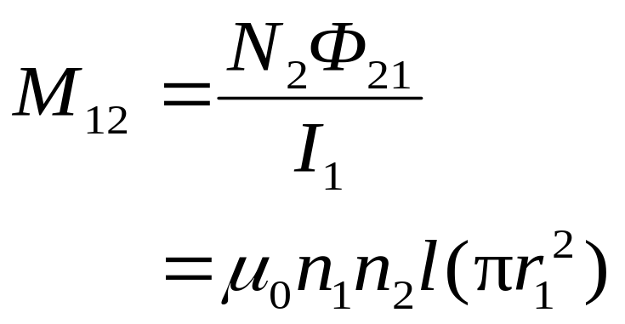
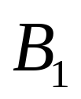
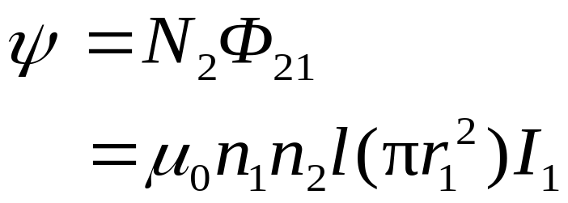
则穿过半径为 的线圈的磁通匝数为
代入 计算得

Slide 14







例 4 在磁导率为 的均匀无限大的磁介质中, 一无限长直导线与一宽、长分别为b 和 l 的矩形线圈共面,直导线与矩形线圈的
一侧平行,且相距为 .
求二者的互感系数.

Slide 15
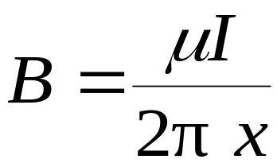
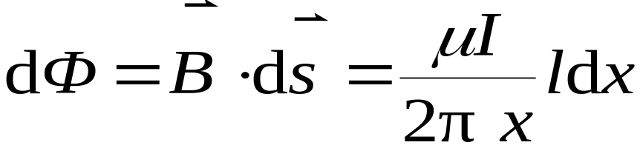
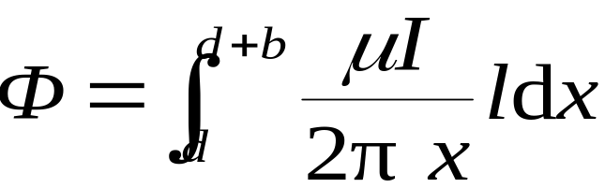
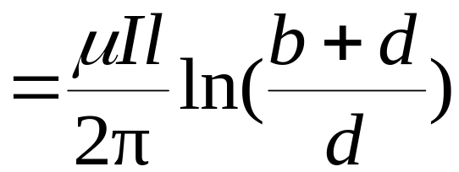
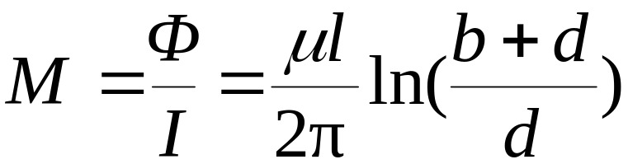
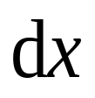

解 设长直导线通电流
END

Slide 16



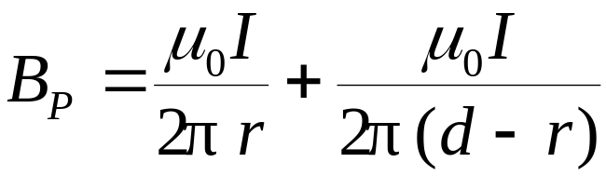


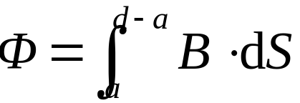


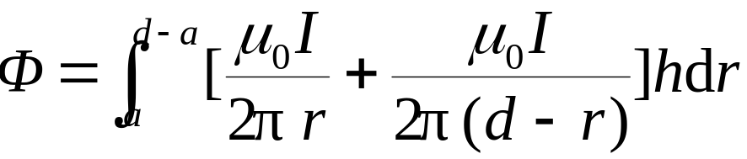

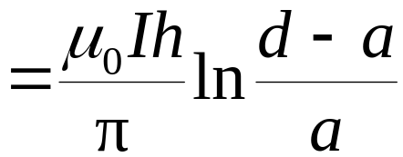
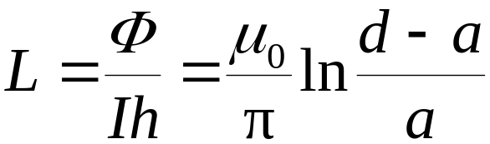
例
设一载流回路由两根平行的长直导线组成。
求 这一对导线单位长度的自感L
解
由题意，设电流回路 I
取一段长为 h 的导线

Slide 17










例
在相距为 2a 的两根无限长平行导线之间，有一半径为 a
的导体圆环与两者相切并绝缘，
求 互感系数
解
2a
设电流
a

Slide 18












例
计算低速运动的电子的磁场能量，设其半径为 a
解
低速运动的电子在空间产生的磁感应强度为
a
取体积元
（球坐标）
整个空间的磁场能量

